Slide 1
Γράφημα
Συνδυαστικό αντικείμενο που αποτελείται από 2 σύνολα:
Σύνολο κορυφών (vertex set)
Σύνολο ακμών (edge set)
1
2
3
4
5
πλήθος κορυφών
πλήθος ακμών
TexPoint fonts used in EMF.
Read the TexPoint manual before you delete this box.: AAAAA

Slide 2
Γράφημα
Συνδυαστικό αντικείμενο που αποτελείται από 2 σύνολα:
Σύνολο κορυφών (vertex set)
Σύνολο ακμών (edge set)
Μερικά είδη γραφημάτων:
Κατεύθυνση ακμών
μη κατευθυνόμενα
κατευθυνόμενα
Βάρος ακμών
μη σταθμισμένα
σταθμισμένα
TexPoint fonts used in EMF.
Read the TexPoint manual before you delete this box.: AAA

Slide 3
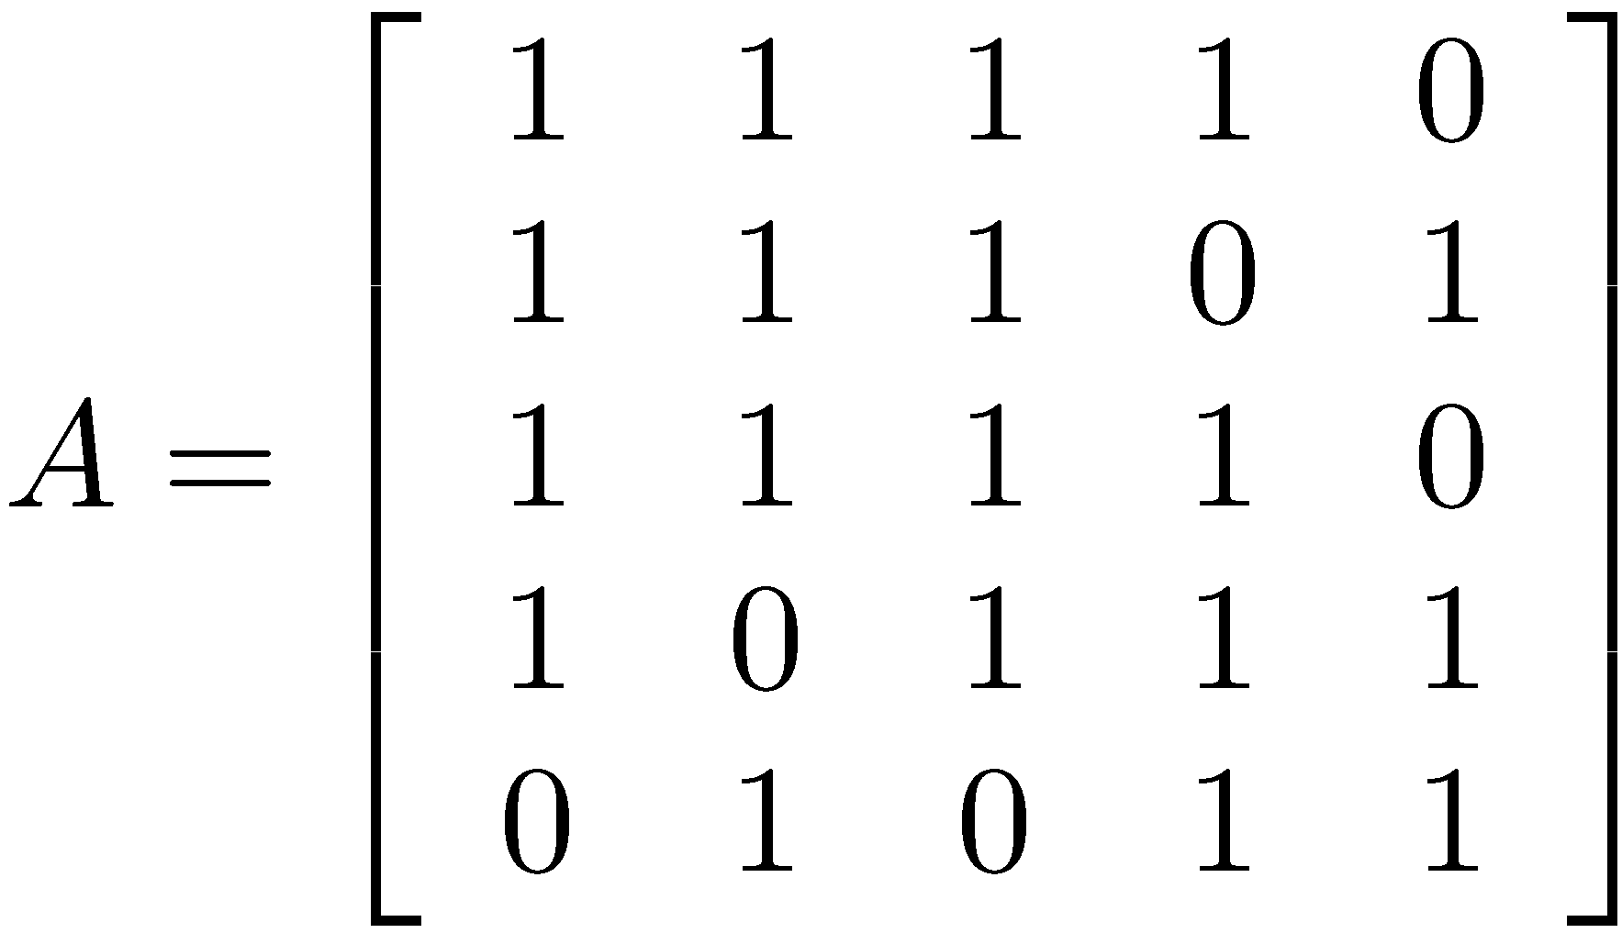
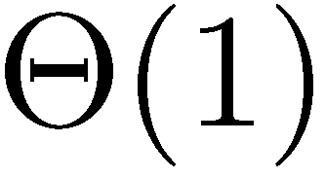
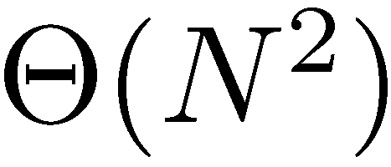
Αναπαράσταση Γραφήματος
Μήτρα γειτνίασης (adjacency matrix)
Χρησιμοποιούμε έναν πίνακα , όπου
1
2
Χώρος: bits
3
4
5
συμμετρικός πίνακας
Ελέγχουμε αν
σε χρόνο
Επεξεργαζόμαστε όλες τις ακμές σε χρόνο
TexPoint fonts used in EMF.
Read the TexPoint manual before you delete this box.: AAA

Slide 4
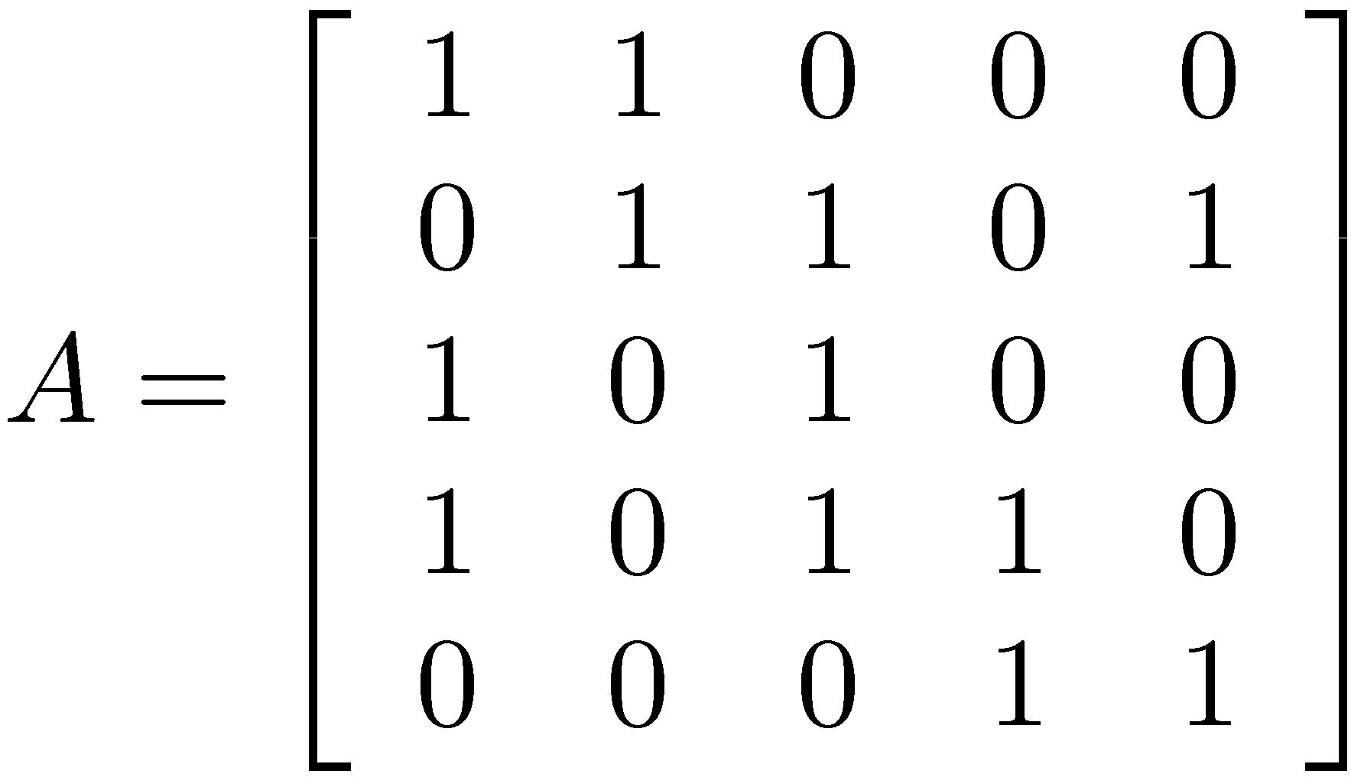
Αναπαράσταση Γραφήματος
Μήτρα γειτνίασης (adjacency matrix)
Χρησιμοποιούμε έναν πίνακα , όπου
1
2
Χώρος: bits
3
4
5
Ελέγχουμε αν
σε χρόνο
Επεξεργαζόμαστε όλες τις ακμές σε χρόνο
TexPoint fonts used in EMF.
Read the TexPoint manual before you delete this box.: AAA

Slide 5
Αναπαράσταση Γραφήματος
Μήτρα γειτνίασης (adjacency matrix)
class AdjacencyMatrix {
public static void main(String[] args) {
int N = Integer.parseInt(args[0]);
int M = Integer.parseInt(args[1]);
boolean adj[][] = new boolean[N][N];
for (int i = 0; i < N; i++)
for (int j = 0; j < N; j++)
adj[i][j] = false;
for (int i = 0; j < N; j++) adj[i][i] = true;
for (In.init(); !In.empty();) {
int i = In.getInt(), j = In.getInt();
adj[i][j] = true; adj[j][i] = true;
}
}
}
Διαβάζει μη κατευθυνόμενο γράφημα
TexPoint fonts used in EMF.
Read the TexPoint manual before you delete this box.: AAA

Slide 6
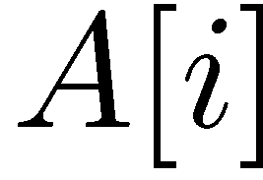
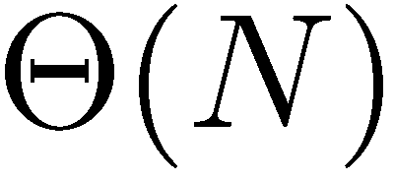
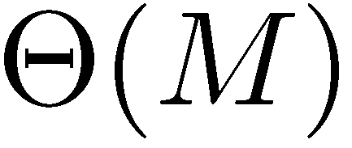
Αναπαράσταση Γραφήματος
Λίστες γειτνίασης (adjacency lists)
Χρησιμοποιούμε έναν πίνακα , όπου είναι αναφορά σε λίστα
των κόμβων που γειτονεύουν με τnν κορυφή
A
1
2
1
2
3
4
Χώρος: λέξεις
2
1
3
5
3
3
1
2
4
4
1
3
5
4
5
5
2
4
Κάθε ακμή εμφανίζεται 2 φορές
Ελέγχουμε αν
σε χρόνο
Επεξεργαζόμαστε όλες τις ακμές σε χρόνο
TexPoint fonts used in EMF.
Read the TexPoint manual before you delete this box.: AAA

Slide 7
Αναπαράσταση Γραφήματος
Λίστες γειτνίασης (adjacency lists)
Χρησιμοποιούμε έναν πίνακα , όπου είναι αναφορά σε λίστα
των κόμβων που γειτονεύουν με τnν κορυφή
A
1
2
1
2
Χώρος: λέξεις
2
3
5
3
3
1
4
1
3
4
5
5
4
Ελέγχουμε αν
σε χρόνο
Επεξεργαζόμαστε όλες τις ακμές σε χρόνο
TexPoint fonts used in EMF.
Read the TexPoint manual before you delete this box.: AAA

Slide 8
Αναπαράσταση Γραφήματος
adj
Λίστες γειτνίασης (adjacency lists)
1
2
3
4
2
class AdjacencyLists {
static class Node {
int v; Node next;
Node(int v, Node t)
{ this.v = v; next = t; }
}
public static void main(String[] args) {
int N = Integer.parseInt(args[0]);
int M = Integer.parseInt(args[1]);
Node adj[] = new Node[V];
for (int i = 0; i < N; i++) adj[i] = null;
for (In.init(); !In.empty();) {
int i = In.getInt(), j = In.getInt();
adj[j] = new Node(i, adj[j]);
adj[i] = new Node(j, adj[i]);
}
}
}
1
3
5
3
1
2
4
4
1
3
5
5
2
4
Διαβάζει μη κατευθυνόμενο γράφημα
TexPoint fonts used in EMF.
Read the TexPoint manual before you delete this box.: AAA

Slide 9
Αναπαράσταση Γραφήματος
Λίστες γειτνίασης (adjacency lists)
Χρησιμοποιούμε έναν πίνακα , όπου είναι αναφορά σε λίστα
των κόμβων που γειτονεύουν με τnν κορυφή
A
1
2
1
2
3
4
Χώρος: λέξεις
2
1
3
5
3
3
1
2
4
4
1
3
5
4
5
5
2
4
Αν το γράφημα είναι στατικό (δεν έχουμε εισαγωγές ή διαγραφές ακμών) τότε μπορούμε να αναπαραστήσουμε τις λίστες γειτνίασης με 2 μονοδιάστατους πίνακες.
1 2 3 4 5 6 7 8 9 10 11 12 13 14
TexPoint fonts used in EMF.
Read the TexPoint manual before you delete this box.: AAA

Slide 10
Αναπαράσταση Γραφήματος
Λίστες γειτνίασης (adjacency lists)
Αν το γράφημα είναι στατικό (δεν έχουμε εισαγωγές ή διαγραφές ακμών) τότε μπορούμε να αναπαραστήσουμε τις λίστες γειτνίασης με 2 μονοδιάστατους πίνακες.
1 2 3 4 5 6 7 8 9 10 11 12 13 14
Οι γείτονες του κόμβου βρίσκονται στις θέσεις όπου
και
Χώρος: λέξεις για μη κατευθυνόμενο γράφημα, για κατευθυνόμενο
TexPoint fonts used in EMF.
Read the TexPoint manual before you delete this box.: AAA

Slide 11
Τυχαία Γραφήματα
Επιλέγουμε ακμές τυχαία (από κάποια κατανομή) σε γράφημα με κόμβους
1
2
3
4
5
6
TexPoint fonts used in EMF.
Read the TexPoint manual before you delete this box.: AAA

Slide 12
Τυχαία Γραφήματα
Επιλέγουμε ακμές τυχαία (από κάποια κατανομή) σε γράφημα με κόμβους
1
2
3
4
5
6
TexPoint fonts used in EMF.
Read the TexPoint manual before you delete this box.: AAA

Slide 13
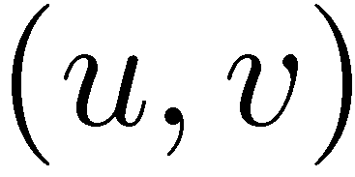
Τυχαία Γραφήματα
Ομοιόμορφα τυχαία επιλογή κόμβων
Eπιλέγουμε ομοιόμορφα τυχαία τους δύο κόμβους της κάθε ακμής από τους κόμβους του γραφήματος
import java.util.Random;
...
Random rand = new Random(seed);
for(int i=0; i<m; i++)
{
int j = rand.nextInt(n) + 1;
int k = rand.nextInt(n) + 1;
addEdge(j,k);
}
Κατασκευάζει γράφημα με κόμβους και ακμές αλλά μπορεί να περιέχει βρόχους και πολλαπλές (επαναλαμβανόμενες) ακμές
βρόχος
διπλή ακμή
TexPoint fonts used in EMF.
Read the TexPoint manual before you delete this box.: AAA

Slide 14
Τυχαία Γραφήματα
Ομοιόμορφη δειγματοληψία
Το παρακάτω πρόγραμμα επιλέγει κάθε μια από τις δυνατές ακμές με πιθανότητα
import java.util.Random;
...
Random rand = new Random(seed);
double p = (double) 2*m/(n*(n-1));
for (int k=1; k<=n; k++)
for (int j=1; j<k; j++)
if ( rand.nextDouble() < p ) addEdge(j,k);
Κατασκευάζει γράφημα με κόμβους και αναμενόμενο αριθμό ακμών
TexPoint fonts used in EMF.
Read the TexPoint manual before you delete this box.: AAA

Slide 15
Δένδρα
Μαθηματικά (συνδυαστικά) αντικείμενα.
Έχουν κεντρικό ρόλο στην επιστήμη των υπολογιστών :
Ανάλυση αλγορίθμων (π.χ. δένδρα αναδρομής)
ακμή
Δομές δεδομένων (π.χ. δένδρα αναζήτησης)
Κατηγορίες (αύξουσα σειρά γενικότητας) :
κόμβος
Δυαδικά και Μ-αδικά δένδρα
Διατεταγμένα δένδρα
Δένδρα με ρίζα
Ελεύθερα δένδρα
διαδρομή
TexPoint fonts used in EMF.
Read the TexPoint manual before you delete this box.: AAAAAAA

Slide 16
Δένδρα με Ρίζα
ρίζα
πρόγονος του
γονέας του
αδελφός
του
παιδί του
απόγονος του
Ο είναι πρόγονος του (ο απόγονος του ) αν βρίσκεται στο μονοπάτι από τη ρίζα στο
TexPoint fonts used in EMF.
Read the TexPoint manual before you delete this box.: AAAAAAA

Slide 17
Δυαδικά Δένδρα
Δυαδικό δένδρο (αναδρομικός ορισμός) =
εξωτερικός κόμβος, ή
εσωτερικός κόμβος που συνδέεται με ένα
δυαδικό δένδρο στα αριστερά και ένα
δυαδικό δένδρο στα δεξιά.
TexPoint fonts used in EMF.
Read the TexPoint manual before you delete this box.: AAAAAAA

Slide 18
Δυαδικά Δένδρα
Δυαδικό δένδρο - Υλοποίηση
class Node {
Item item; Node l; Node r;
Node(Item v, Node l, Node r) {
this.item = v;
this.l = l;
this.r = r;
}
}
Οι εξωτερικοί κόμβοι αντιστοιχούν σε μηδενικές (null) αναφορές
TexPoint fonts used in EMF.
Read the TexPoint manual before you delete this box.: AAAAAAA

Slide 19
Δυαδικά Δένδρα
Δυαδικό δένδρο - Υλοποίηση
class Node {
Item item; Node l; Node r; Node p;
Node(Item v, Node l, Node r, Node p) {
this.item = v;
this.l = l; this.r = r;
this.p = p;
}
}
Αν δεν υπάρχει πρόβλημα χώρου τότε μπορούμε να έχουμε σε κάθε κόμβο μια αναφορά προς το γονέα του. Αυτό απλοποιεί την υλοποίηση ορισμένων λειτουργιών.
Οι εξωτερικοί κόμβοι αντιστοιχούν σε μηδενικές (null) αναφορές
TexPoint fonts used in EMF.
Read the TexPoint manual before you delete this box.: AAAAAAA

Slide 20
Μ-αδικά Δένδρα
M-αδικό δένδρο (αναδρομικός ορισμός) =
εξωτερικός κόμβος, ή
εσωτερικός κόμβος που συνδέεται με
διατεταγμένη ακολουθία Μ-αδικών δένδρων.
…
TexPoint fonts used in EMF.
Read the TexPoint manual before you delete this box.: AAAAAAA

Slide 21
Διατεταγμένα Δένδρα
Διατεταγμένο δένδρο (αναδρομικός ορισμός) =
κόμβος (ρίζα του δένδρου) που συνδέεται με
διατεταγμένη ακολουθία διατεταγμένων δένδρων.
…
TexPoint fonts used in EMF.
Read the TexPoint manual before you delete this box.: AAAAAAA

Slide 22
Διατεταγμένα Δένδρα
Διατεταγμένο δένδρο - Υλοποίηση
προς επόμενο αδελφό
προς 1^{ο} παιδί
TexPoint fonts used in EMF.
Read the TexPoint manual before you delete this box.: AAAAAAA

Slide 23
Διατεταγμένα Δένδρα
Διατεταγμένο δένδρο – Μετατροπή σε δυαδικό δένδρο
TexPoint fonts used in EMF.
Read the TexPoint manual before you delete this box.: AAAAAAA

Slide 24
Διατεταγμένα Δένδρα
Διατεταγμένο δένδρο – Μετατροπή σε δυαδικό δένδρο
1-προς-1 αντιστοιχία
TexPoint fonts used in EMF.
Read the TexPoint manual before you delete this box.: AAAAAAA

Slide 25
Ισομορφικά Δένδρα
Διαφορετικά διατεταγμένα δένδρα μπορεί να αντιστοιχούν στο ίδιο
μη διατεταγμένο δένδρο.

Slide 26
Αναπαραστάσεις Ειδικού Σκοπού
Αναπαράσταση με συνάρτηση γονέα
Αποθηκεύουμε τον γονέα κάθε κόμβου, π.χ. σε ένα πίνακα parent[1:N]
4
1
6
5
7
2
3
8
1 2 3 4 5 6 7 8
Για τη ρίζα j του δένδρου θέτουμε parent[j]=j.

Slide 27
Αναπαραστάσεις Ειδικού Σκοπού
Αναπαράσταση πλήρους δυαδικού δένδρου με πίνακα θέσης
Ένα πλήρες δυαδικό δένδρο μπορεί να αποθηκευτεί σε ένα πίνακα b[1:N] :
Το στοιχείο στη θέση i είναι ο γονέας των στοιχείων στις θέσεις 2i και 2i+1.
[1]
α
[2]
[3]
β
γ
[4]
[5]
[6]
[7]
δ
ε
ζ
η
[8]
[9]
[10]
[11]
[12]
θ
ι
κ
λ
μ
[1]
[2]
[3]
[4]
[5]
[6]
[7]
[8]
[9]
[10]
[11]
[12]
b =
α
β
γ
δ
ε
ζ
η
θ
ι
κ
λ
μ

Slide 28
Γράφημα
Συνδυαστικό αντικείμενο που αποτελείται από 2 σύνολα:
Σύνολο κορυφών (vertex set)
Σύνολο ακμών (edge set)
1
2
3
4
5

Slide 29
Γράφημα
Συνδυαστικό αντικείμενο που αποτελείται από 2 σύνολα:
Σύνολο κορυφών (vertex set)
Σύνολο ακμών (edge set)
1
2
διαδρομή
3
απλή διαδρομή
(απλός) κύκλος
4
5

Slide 30
Γράφημα
Κάθε δένδρο είναι ένα γράφημα.
Ένα γράφημα είναι δένδρο ένα ισχύει ένα από τα παρακάτω:
έχει Ν-1 ακμές και κανένα κύκλο
έχει Ν-1 ακμές και είναι συνδεδεμένο
έχει μοναδική απλή διαδρομή για κάθε ζεύγος κόμβων
είναι συνδεδεμένο αλλά παύει να είναι μετά την αφαίρεση κάποιας ακμής
1
2
3
4
5

Slide 31
Ιδιότητες Δυαδικών Δένδρων
Ένα δυαδικό δένδρο με Ν εσωτερικούς κόμβους έχει Ν+1 εξωτερικούς κόμβους
TexPoint fonts used in EMF.
Read the TexPoint manual before you delete this box.: AAAAAAA

Slide 32
Ιδιότητες Δυαδικών Δένδρων
Ένα δυαδικό δένδρο με Ν εσωτερικούς κόμβους έχει Ν+1 εξωτερικούς κόμβους
Απόδειξη με επαγωγή.
Για Ν=0 το δένδρο είναι ένας εξωτερικός κόμβος.
Έστω ότι ισχύει για λιγότερους από Ν εσωτερικούς κόμβους.
TexPoint fonts used in EMF.
Read the TexPoint manual before you delete this box.: AAAAAAA

Slide 33
Ιδιότητες Δυαδικών Δένδρων
Ένα δυαδικό δένδρο με Ν εσωτερικούς κόμβους έχει Ν+1 εξωτερικούς κόμβους
Απόδειξη με επαγωγή.
Για Ν=0 το δένδρο είναι ένας εξωτερικός κόμβος.
Έστω ότι ισχύει για λιγότερους από Ν εσωτερικούς κόμβους.
O συνολικός αριθμός εξωτερικών κόμβων είναι
TexPoint fonts used in EMF.
Read the TexPoint manual before you delete this box.: AAAAAAA

Slide 34
Ιδιότητες Δυαδικών Δένδρων
Ένα δυαδικό δένδρο με Ν εσωτερικούς κόμβους έχει 2Ν ακμές: N-1 συνδέουν
εσωτερικούς κόμβους και Ν+1 συνδέουν εσωτερικό με εξωτερικό κόμβο.
TexPoint fonts used in EMF.
Read the TexPoint manual before you delete this box.: AAAAAAA

Slide 35
Ιδιότητες Δυαδικών Δένδρων
Ένα δυαδικό δένδρο με Ν εσωτερικούς κόμβους έχει 2Ν ακμές: N-1 συνδέουν
εσωτερικούς κόμβους και Ν+1 συνδέουν εσωτερικό με εξωτερικό κόμβο.
Κάθε κόμβος εκτός από τη ρίζα έχει μοναδικό γονέα.
Άρα έχουμε Ν-1 εσωτερικούς κόμβους που συνδέονται
με το γονέα τους. Αντίστοιχα, καθένας από τους Ν+1
εξωτερικούς κόμβους συνδέεται με τον γονέα του που
είναι εσωτερικός κόμβος.
TexPoint fonts used in EMF.
Read the TexPoint manual before you delete this box.: AAAAAAA

Slide 36
Ιδιότητες Δυαδικών Δένδρων
επίπεδο ρίζας = 0
επίπεδο κόμβου = επίπεδο γονέα + 1
TexPoint fonts used in EMF.
Read the TexPoint manual before you delete this box.: AAAAAAA

Slide 37
Ιδιότητες Δυαδικών Δένδρων
επίπεδο ρίζας = 0
επίπεδο κόμβου = επίπεδο γονέα + 1
0
1
2
3
4
TexPoint fonts used in EMF.
Read the TexPoint manual before you delete this box.: AAAAAAA

Slide 38
Ιδιότητες Δυαδικών Δένδρων
επίπεδο ρίζας = 0
επίπεδο κόμβου = επίπεδο γονέα + 1
ύψος δένδρου = μέγιστο επίπεδο
0
Μήκος διαδρομής = άθροισμα επιπέδου
κάθε κόμβου (=30)
1
2
Μήκος εσωτερικής διαδρομής = άθροισμα
επιπέδου κάθε εσωτερικού κόμβου (=9)
3
4
Μήκος εξωτερικής διαδρομής = άθροισμα
επιπέδου κάθε εξωτερικού κόμβου (=21)
TexPoint fonts used in EMF.
Read the TexPoint manual before you delete this box.: AAAAAAA

Slide 39
Ιδιότητες Δυαδικών Δένδρων
επίπεδο ρίζας = 0
επίπεδο κόμβου = επίπεδο γονέα + 1
ύψος δένδρου = μέγιστο επίπεδο
0
Μήκος διαδρομής = άθροισμα επιπέδου
κάθε κόμβου (=30)
1
2
Μήκος εσωτερικής διαδρομής = άθροισμα
επιπέδου κάθε εσωτερικού κόμβου (=9)
3
4
Μήκος εξωτερικής διαδρομής = άθροισμα
επιπέδου κάθε εξωτερικού κόμβου (=21)
Ισχύει: μήκος εξωτερικής διαδρομής = μήκος εσωτερικής διαδρομής + 2Ν
TexPoint fonts used in EMF.
Read the TexPoint manual before you delete this box.: AAAAAAA

Slide 40
Ιδιότητες Δυαδικών Δένδρων
Ισχύει: μήκος εξωτερικής διαδρομής = μήκος εσωτερικής διαδρομής + 2Ν
0
1
2
3
4
TexPoint fonts used in EMF.
Read the TexPoint manual before you delete this box.: AAAAAAA

Slide 41
Ιδιότητες Δυαδικών Δένδρων
Ισχύει: μήκος εξωτερικής διαδρομής = μήκος εσωτερικής διαδρομής + 2Ν
0
1
ξεκινάμε με εξωτερικό κόμβο
2
3
4
TexPoint fonts used in EMF.
Read the TexPoint manual before you delete this box.: AAAAAAA

Slide 42
Ιδιότητες Δυαδικών Δένδρων
Ισχύει: μήκος εξωτερικής διαδρομής = μήκος εσωτερικής διαδρομής + 2Ν
0
1
ξεκινάμε με εξωτερικό κόμβο
2
3
σε κάθε βήμα
4
TexPoint fonts used in EMF.
Read the TexPoint manual before you delete this box.: AAAAAAA

Slide 43
Ιδιότητες Δυαδικών Δένδρων
Ισχύει: μήκος εξωτερικής διαδρομής = μήκος εσωτερικής διαδρομής + 2Ν
0
1
2
3
4
TexPoint fonts used in EMF.
Read the TexPoint manual before you delete this box.: AAAAAAA

Slide 44
Ιδιότητες Δυαδικών Δένδρων
Ισχύει: μήκος εξωτερικής διαδρομής = μήκος εσωτερικής διαδρομής + 2Ν
0
1
2
3
4
TexPoint fonts used in EMF.
Read the TexPoint manual before you delete this box.: AAAAAAA

Slide 45
Ιδιότητες Δυαδικών Δένδρων
Ισχύει: μήκος εξωτερικής διαδρομής = μήκος εσωτερικής διαδρομής + 2Ν
0
1
2
3
4
TexPoint fonts used in EMF.
Read the TexPoint manual before you delete this box.: AAAAAAA

Slide 46
Ιδιότητες Δυαδικών Δένδρων
Ισχύει: μήκος εξωτερικής διαδρομής = μήκος εσωτερικής διαδρομής + 2Ν
0
1
2
3
4
TexPoint fonts used in EMF.
Read the TexPoint manual before you delete this box.: AAAAAAA

Slide 47
Ιδιότητες Δυαδικών Δένδρων
Ισχύει: μήκος εξωτερικής διαδρομής = μήκος εσωτερικής διαδρομής + 2Ν
0
1
2
3
4
TexPoint fonts used in EMF.
Read the TexPoint manual before you delete this box.: AAAAAAA

Slide 48
Ιδιότητες Δυαδικών Δένδρων
Ισχύει: μήκος εξωτερικής διαδρομής = μήκος εσωτερικής διαδρομής + 2Ν
0
1
2
3
4
TexPoint fonts used in EMF.
Read the TexPoint manual before you delete this box.: AAAAAAA

Slide 49
Ιδιότητες Δυαδικών Δένδρων
Ισχύει: μήκος εξωτερικής διαδρομής = μήκος εσωτερικής διαδρομής + 2Ν
0
1
2
3
4
TexPoint fonts used in EMF.
Read the TexPoint manual before you delete this box.: AAAAAAA

Slide 50
Ιδιότητες Δυαδικών Δένδρων
Ισχύει: μήκος εξωτερικής διαδρομής = μήκος εσωτερικής διαδρομής + 2Ν
0
1
2
3
4
Αντικατάσταση εσωτερικού κόμβου στο επίπεδο k ⇒
μήκος εσωτερικής διαδρομής αυξάνει κατά k
μήκος εξωτερικής διαδρομής αυξάνει κατά k+2
TexPoint fonts used in EMF.
Read the TexPoint manual before you delete this box.: AAAAAAA

Slide 51
Ιδιότητες Δυαδικών Δένδρων
Ένα δυαδικό δένδρο με Ν εσωτερικούς κόμβους έχει ύψος μεταξύ lgN και Ν
TexPoint fonts used in EMF.
Read the TexPoint manual before you delete this box.: AAAAAAA

Slide 52
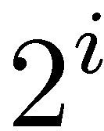
Ιδιότητες Δυαδικών Δένδρων
Ένα δυαδικό δένδρο με Ν εσωτερικούς κόμβους έχει ύψος μεταξύ lgN και Ν
εσωτερικοί κόμβοι στο επίπεδο
ένας εσωτερικός
κόμβος ανά επίπεδο
TexPoint fonts used in EMF.
Read the TexPoint manual before you delete this box.: AAAAAAA

Slide 53
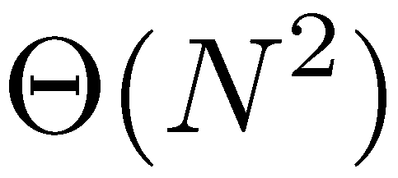
Ιδιότητες Δυαδικών Δένδρων
Ένα δυαδικό δένδρο με Ν εσωτερικούς κόμβους έχει ύψος μεταξύ lgN και Ν
εσωτερικοί κόμβοι στο επίπεδο
ένας εσωτερικός
κόμβος ανά επίπεδο
μήκος εσωτερικής διαδρομής =
μήκος εσωτερικής διαδρομής =
TexPoint fonts used in EMF.
Read the TexPoint manual before you delete this box.: AAAAAAA

Slide 54
Διάσχιση Δυαδικού Δένδρου
1
σειρά επεξεργασίας :
γονέας
αριστερό παιδί
δεξί παιδί
2
5
προδιάταξη (preorder)
7
3
4
6
8
9
4
σειρά επεξεργασίας :
αριστερό παιδί
γονέας
δεξί παιδί
ενδοδιάταξη (inorder)
2
6
8
1
3
5
7
9
9
σειρά επεξεργασίας :
αριστερό παιδί
δεξί παιδί
γονέας
3
8
μεταδιάταξη (postorder)
7
1
2
4
5
6
TexPoint fonts used in EMF.
Read the TexPoint manual before you delete this box.: AAAAAAA

Slide 55
Διάσχιση Δυαδικού Δένδρου
void traverse(Node h) {
if (h == null) return;
h.item.visit();
traverse(h.l);
traverse(h.r);
}
προδιάταξη (preorder)
σειρά επεξεργασίας :
γονέας
αριστερό παιδί
δεξί παιδί
void traverse(Node h) {
if (h == null) return;
traverse(h.l); h.item.visit();
traverse(h.r);
}
ενδοδιάταξη (inorder)
σειρά επεξεργασίας :
αριστερό παιδί
γονέας
δεξί παιδί
void traverse(Node h) {
if (h == null) return;
traverse(h.l);
traverse(h.r); h.item.visit();
}
μεταδιάταξη (postorder)
σειρά επεξεργασίας :
αριστερό παιδί
δεξί παιδί
γονέας
TexPoint fonts used in EMF.
Read the TexPoint manual before you delete this box.: AAAAAAA

Slide 56
Διάσχιση Δυαδικού Δένδρου
void traverse(Node h) {
if (h == null) return;
h.item.visit();
traverse(h.l);
traverse(h.r);
}
προδιάταξη (preorder)
TexPoint fonts used in EMF.
Read the TexPoint manual before you delete this box.: AAAAAAA

Slide 57
Διάσχιση Δυαδικού Δένδρου
void traverse(Node h) {
if (h == null) return;
h.item.visit();
traverse(h.l);
traverse(h.r);
}
προδιάταξη (preorder)
1
TexPoint fonts used in EMF.
Read the TexPoint manual before you delete this box.: AAAAAAA

Slide 58
Διάσχιση Δυαδικού Δένδρου
void traverse(Node h) {
if (h == null) return;
h.item.visit();
traverse(h.l);
traverse(h.r);
}
προδιάταξη (preorder)
1
2
TexPoint fonts used in EMF.
Read the TexPoint manual before you delete this box.: AAAAAAA

Slide 59
Διάσχιση Δυαδικού Δένδρου
void traverse(Node h) {
if (h == null) return;
h.item.visit();
traverse(h.l);
traverse(h.r);
}
προδιάταξη (preorder)
1
2
3
TexPoint fonts used in EMF.
Read the TexPoint manual before you delete this box.: AAAAAAA

Slide 60
Διάσχιση Δυαδικού Δένδρου
void traverse(Node h) {
if (h == null) return;
h.item.visit();
traverse(h.l);
traverse(h.r);
}
προδιάταξη (preorder)
1
2
3
4
TexPoint fonts used in EMF.
Read the TexPoint manual before you delete this box.: AAAAAAA

Slide 61
Διάσχιση Δυαδικού Δένδρου
void traverse(Node h) {
if (h == null) return;
h.item.visit();
traverse(h.l);
traverse(h.r);
}
προδιάταξη (preorder)
1
2
3
4
5
TexPoint fonts used in EMF.
Read the TexPoint manual before you delete this box.: AAAAAAA

Slide 62
Διάσχιση Δυαδικού Δένδρου
void traverse(Node h) {
if (h == null) return;
h.item.visit();
traverse(h.l);
traverse(h.r);
}
προδιάταξη (preorder)
1
2
3
6
4
5
TexPoint fonts used in EMF.
Read the TexPoint manual before you delete this box.: AAAAAAA

Slide 63
Διάσχιση Δυαδικού Δένδρου
void traverse(Node h) {
if (h == null) return;
h.item.visit();
traverse(h.l);
traverse(h.r);
}
προδιάταξη (preorder)
1
2
7
3
6
8
15
9
4
5
14
10
11
12
13
TexPoint fonts used in EMF.
Read the TexPoint manual before you delete this box.: AAAAAAA

Slide 64
Διάσχιση Δυαδικού Δένδρου
void traverse(Node h) {
if (h == null) return;
traverse(h.l);
h.item.visit();
traverse(h.r);
}
ενδοδιάταξη (inorder)
TexPoint fonts used in EMF.
Read the TexPoint manual before you delete this box.: AAAAAAA

Slide 65
Διάσχιση Δυαδικού Δένδρου
void traverse(Node h) {
if (h == null) return;
traverse(h.l);
h.item.visit();
traverse(h.r);
}
ενδοδιάταξη (inorder)
TexPoint fonts used in EMF.
Read the TexPoint manual before you delete this box.: AAAAAAA

Slide 66
Διάσχιση Δυαδικού Δένδρου
void traverse(Node h) {
if (h == null) return;
traverse(h.l);
h.item.visit();
traverse(h.r);
}
ενδοδιάταξη (inorder)
TexPoint fonts used in EMF.
Read the TexPoint manual before you delete this box.: AAAAAAA

Slide 67
Διάσχιση Δυαδικού Δένδρου
void traverse(Node h) {
if (h == null) return;
traverse(h.l);
h.item.visit();
traverse(h.r);
}
ενδοδιάταξη (inorder)
TexPoint fonts used in EMF.
Read the TexPoint manual before you delete this box.: AAAAAAA

Slide 68
Διάσχιση Δυαδικού Δένδρου
void traverse(Node h) {
if (h == null) return;
traverse(h.l);
h.item.visit();
traverse(h.r);
}
ενδοδιάταξη (inorder)
1
TexPoint fonts used in EMF.
Read the TexPoint manual before you delete this box.: AAAAAAA

Slide 69
Διάσχιση Δυαδικού Δένδρου
void traverse(Node h) {
if (h == null) return;
traverse(h.l);
h.item.visit();
traverse(h.r);
}
ενδοδιάταξη (inorder)
2
1
TexPoint fonts used in EMF.
Read the TexPoint manual before you delete this box.: AAAAAAA

Slide 70
Διάσχιση Δυαδικού Δένδρου
void traverse(Node h) {
if (h == null) return;
traverse(h.l);
h.item.visit();
traverse(h.r);
}
ενδοδιάταξη (inorder)
2
1
3
TexPoint fonts used in EMF.
Read the TexPoint manual before you delete this box.: AAAAAAA

Slide 71
Διάσχιση Δυαδικού Δένδρου
void traverse(Node h) {
if (h == null) return;
traverse(h.l);
h.item.visit();
traverse(h.r);
}
ενδοδιάταξη (inorder)
4
2
1
3
TexPoint fonts used in EMF.
Read the TexPoint manual before you delete this box.: AAAAAAA

Slide 72
Διάσχιση Δυαδικού Δένδρου
void traverse(Node h) {
if (h == null) return;
traverse(h.l);
h.item.visit();
traverse(h.r);
}
ενδοδιάταξη (inorder)
4
2
5
1
3
TexPoint fonts used in EMF.
Read the TexPoint manual before you delete this box.: AAAAAAA

Slide 73
Διάσχιση Δυαδικού Δένδρου
void traverse(Node h) {
if (h == null) return;
traverse(h.l);
h.item.visit();
traverse(h.r);
}
ενδοδιάταξη (inorder)
6
4
2
5
1
3
TexPoint fonts used in EMF.
Read the TexPoint manual before you delete this box.: AAAAAAA

Slide 74
Διάσχιση Δυαδικού Δένδρου
void traverse(Node h) {
if (h == null) return;
traverse(h.l);
h.item.visit();
traverse(h.r);
}
ενδοδιάταξη (inorder)
6
4
14
2
5
12
15
1
3
8
13
7
10
9
11
TexPoint fonts used in EMF.
Read the TexPoint manual before you delete this box.: AAAAAAA

Slide 75
Διάσχιση Δυαδικού Δένδρου
void traverse(Node h) {
if (h == null) return;
traverse(h.l);
traverse(h.r);
h.item.visit();
}
μεταδιάταξη (postorder)
TexPoint fonts used in EMF.
Read the TexPoint manual before you delete this box.: AAAAAAA

Slide 76
Διάσχιση Δυαδικού Δένδρου
void traverse(Node h) {
if (h == null) return;
traverse(h.l);
traverse(h.r);
h.item.visit();
}
μεταδιάταξη (postorder)
TexPoint fonts used in EMF.
Read the TexPoint manual before you delete this box.: AAAAAAA

Slide 77
Διάσχιση Δυαδικού Δένδρου
void traverse(Node h) {
if (h == null) return;
traverse(h.l);
traverse(h.r);
h.item.visit();
}
μεταδιάταξη (postorder)
TexPoint fonts used in EMF.
Read the TexPoint manual before you delete this box.: AAAAAAA

Slide 78
Διάσχιση Δυαδικού Δένδρου
void traverse(Node h) {
if (h == null) return;
traverse(h.l);
traverse(h.r);
h.item.visit();
}
μεταδιάταξη (postorder)
TexPoint fonts used in EMF.
Read the TexPoint manual before you delete this box.: AAAAAAA

Slide 79
Διάσχιση Δυαδικού Δένδρου
void traverse(Node h) {
if (h == null) return;
traverse(h.l);
traverse(h.r);
h.item.visit();
}
μεταδιάταξη (postorder)
1
TexPoint fonts used in EMF.
Read the TexPoint manual before you delete this box.: AAAAAAA

Slide 80
Διάσχιση Δυαδικού Δένδρου
void traverse(Node h) {
if (h == null) return;
traverse(h.l);
traverse(h.r);
h.item.visit();
}
μεταδιάταξη (postorder)
1
2
TexPoint fonts used in EMF.
Read the TexPoint manual before you delete this box.: AAAAAAA

Slide 81
Διάσχιση Δυαδικού Δένδρου
void traverse(Node h) {
if (h == null) return;
traverse(h.l);
traverse(h.r);
h.item.visit();
}
μεταδιάταξη (postorder)
3
1
2
TexPoint fonts used in EMF.
Read the TexPoint manual before you delete this box.: AAAAAAA

Slide 82
Διάσχιση Δυαδικού Δένδρου
void traverse(Node h) {
if (h == null) return;
traverse(h.l);
traverse(h.r);
h.item.visit();
}
μεταδιάταξη (postorder)
3
4
1
2
TexPoint fonts used in EMF.
Read the TexPoint manual before you delete this box.: AAAAAAA

Slide 83
Διάσχιση Δυαδικού Δένδρου
void traverse(Node h) {
if (h == null) return;
traverse(h.l);
traverse(h.r);
h.item.visit();
}
μεταδιάταξη (postorder)
5
3
4
1
2
TexPoint fonts used in EMF.
Read the TexPoint manual before you delete this box.: AAAAAAA

Slide 84
Διάσχιση Δυαδικού Δένδρου
void traverse(Node h) {
if (h == null) return;
traverse(h.l);
traverse(h.r);
h.item.visit();
}
μεταδιάταξη (postorder)
15
5
14
3
4
12
13
1
10
11
2
6
9
7
8
TexPoint fonts used in EMF.
Read the TexPoint manual before you delete this box.: AAAAAAA

Slide 85
Διάσχιση Δυαδικού Δένδρου
1
σειρά επεξεργασίας :
γονέας
αριστερό παιδί
δεξί παιδί
2
5
προδιάταξη (preorder)
7
3
4
6
8
9
9
σειρά επεξεργασίας :
αριστερό παιδί
δεξί παιδί
γονέας
3
8
μεταδιάταξη (postorder)
7
1
2
4
5
6
Η προδιάταξη και μεταδιάταξη μπορούν να εφαρμοστούν και σε δένδρα όπου κάθε εσωτερικός κόμβος έχει αυθαίρετο αριθμό παιδιών
TexPoint fonts used in EMF.
Read the TexPoint manual before you delete this box.: AAAAAAA

Slide 86
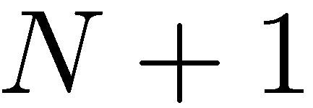
Διάσχιση Δυαδικού Δένδρου
Ένα δυαδικό δένδρο με εσωτερικού κόμβους μπορεί να αναπαρασταθεί από μια ακολουθία από δυαδικά ψηφία, που ικανοποιεί τις ακόλουθες συνθήκες:
ψηφιά είναι και ψηφία είναι
Για κάθε θέση , ο αριθμός των που βρίσκονται πριν το
είναι μεγαλύτερος ή ίσος του αριθμού των που βρίσκονται πριν το
TexPoint fonts used in EMF.
Read the TexPoint manual before you delete this box.: AAAAAAA

Slide 87
Διάσχιση Δυαδικού Δένδρου
Εκτελούμε προδιατεταγμένη διάσχιση του δένδρου. Αν ο επόμενος κόμβος που συναντάμε είναι εσωτερικός τότε το επόμενο ψηφίο είναι , διαφορετικά, αν είναι εξωτερικός κόμβος, τότε το επόμενο ψηφίο είναι .
TexPoint fonts used in EMF.
Read the TexPoint manual before you delete this box.: AAAAAAA

Slide 88
Διάσχιση Δυαδικού Δένδρου
Εκτελούμε προδιατεταγμένη διάσχιση του δένδρου. Αν ο επόμενος κόμβος που συναντάμε είναι εσωτερικός τότε το επόμενο ψηφίο είναι , διαφορετικά, αν είναι εξωτερικός κόμβος, τότε το επόμενο ψηφίο είναι .
TexPoint fonts used in EMF.
Read the TexPoint manual before you delete this box.: AAAAAAA

Slide 89
Διάσχιση Δυαδικού Δένδρου
Εκτελούμε προδιατεταγμένη διάσχιση του δένδρου. Αν ο επόμενος κόμβος που συναντάμε είναι εσωτερικός τότε το επόμενο ψηφίο είναι , διαφορετικά, αν είναι εξωτερικός κόμβος, τότε το επόμενο ψηφίο είναι .
TexPoint fonts used in EMF.
Read the TexPoint manual before you delete this box.: AAAAAAA

Slide 90
Διάσχιση Δυαδικού Δένδρου
Εκτελούμε προδιατεταγμένη διάσχιση του δένδρου. Αν ο επόμενος κόμβος που συναντάμε είναι εσωτερικός τότε το επόμενο ψηφίο είναι , διαφορετικά, αν είναι εξωτερικός κόμβος, τότε το επόμενο ψηφίο είναι .
TexPoint fonts used in EMF.
Read the TexPoint manual before you delete this box.: AAAAAAA

Slide 91
Διάσχιση Δυαδικού Δένδρου
Εκτελούμε προδιατεταγμένη διάσχιση του δένδρου. Αν ο επόμενος κόμβος που συναντάμε είναι εσωτερικός τότε το επόμενο ψηφίο είναι , διαφορετικά, αν είναι εξωτερικός κόμβος, τότε το επόμενο ψηφίο είναι .
TexPoint fonts used in EMF.
Read the TexPoint manual before you delete this box.: AAAAAAA

Slide 92
Διάσχιση Δυαδικού Δένδρου
Κατασκευή δυαδικού δένδρου από ακολουθία δυαδικών ψηφίων
Εξετάζουμε ένα-ένα τα ψηφία της ακολουθίας. Αν το επόμενο ψηφίο είναι τότε δημιουργούμε νέο εσωτερικό κόμβο και κατασκευάζουμε αναδρομικά πρώτα το αριστερό και μετά το δεξί υποδένδρο. Διαφορετικά, αν το επόμενο ψηφίο είναι τότε δημιουργούμε νέο εξωτερικό κόμβο.
TexPoint fonts used in EMF.
Read the TexPoint manual before you delete this box.: AAAAAAA

Slide 93
Διάσχιση Δυαδικού Δένδρου
Κατασκευή δυαδικού δένδρου από ακολουθία δυαδικών ψηφίων
Εξετάζουμε ένα-ένα τα ψηφία της ακολουθίας. Αν το επόμενο ψηφίο είναι τότε δημιουργούμε νέο εσωτερικό κόμβο και κατασκευάζουμε αναδρομικά πρώτα το αριστερό και μετά το δεξί υποδένδρο. Διαφορετικά, αν το επόμενο ψηφίο είναι τότε δημιουργούμε νέο εξωτερικό κόμβο.
TexPoint fonts used in EMF.
Read the TexPoint manual before you delete this box.: AAAAAAA

Slide 94
Διάσχιση Δυαδικού Δένδρου
Κατασκευή δυαδικού δένδρου από ακολουθία δυαδικών ψηφίων
Εξετάζουμε ένα-ένα τα ψηφία της ακολουθίας. Αν το επόμενο ψηφίο είναι τότε δημιουργούμε νέο εσωτερικό κόμβο και κατασκευάζουμε αναδρομικά πρώτα το αριστερό και μετά το δεξί υποδένδρο. Διαφορετικά, αν το επόμενο ψηφίο είναι τότε δημιουργούμε νέο εξωτερικό κόμβο.
TexPoint fonts used in EMF.
Read the TexPoint manual before you delete this box.: AAAAAAA

Slide 95
Διάσχιση Δυαδικού Δένδρου
Κατασκευή δυαδικού δένδρου από ακολουθία δυαδικών ψηφίων
Εξετάζουμε ένα-ένα τα ψηφία της ακολουθίας. Αν το επόμενο ψηφίο είναι τότε δημιουργούμε νέο εσωτερικό κόμβο και κατασκευάζουμε αναδρομικά πρώτα το αριστερό και μετά το δεξί υποδένδρο. Διαφορετικά, αν το επόμενο ψηφίο είναι τότε δημιουργούμε νέο εξωτερικό κόμβο.
TexPoint fonts used in EMF.
Read the TexPoint manual before you delete this box.: AAAAAAA

Slide 96
Διάσχιση Δυαδικού Δένδρου
Κατασκευή δυαδικού δένδρου από ακολουθία δυαδικών ψηφίων
Εξετάζουμε ένα-ένα τα ψηφία της ακολουθίας. Αν το επόμενο ψηφίο είναι τότε δημιουργούμε νέο εσωτερικό κόμβο και κατασκευάζουμε αναδρομικά πρώτα το αριστερό και μετά το δεξί υποδένδρο. Διαφορετικά, αν το επόμενο ψηφίο είναι τότε δημιουργούμε νέο εξωτερικό κόμβο.
TexPoint fonts used in EMF.
Read the TexPoint manual before you delete this box.: AAAAAAA

Slide 97
Διάσχιση Δυαδικού Δένδρου
Κατασκευή δυαδικού δένδρου από ακολουθία δυαδικών ψηφίων
Εξετάζουμε ένα-ένα τα ψηφία της ακολουθίας. Αν το επόμενο ψηφίο είναι τότε δημιουργούμε νέο εσωτερικό κόμβο και κατασκευάζουμε αναδρομικά πρώτα το αριστερό και μετά το δεξί υποδένδρο. Διαφορετικά, αν το επόμενο ψηφίο είναι τότε δημιουργούμε νέο εξωτερικό κόμβο.
TexPoint fonts used in EMF.
Read the TexPoint manual before you delete this box.: AAAAAAA

Slide 98
Διάσχιση Δυαδικού Δένδρου
Κατασκευή δυαδικού δένδρου από ακολουθία δυαδικών ψηφίων
Εξετάζουμε ένα-ένα τα ψηφία της ακολουθίας. Αν το επόμενο ψηφίο είναι τότε δημιουργούμε νέο εσωτερικό κόμβο και κατασκευάζουμε αναδρομικά πρώτα το αριστερό και μετά το δεξί υποδένδρο. Διαφορετικά, αν το επόμενο ψηφίο είναι τότε δημιουργούμε νέο εξωτερικό κόμβο.
TexPoint fonts used in EMF.
Read the TexPoint manual before you delete this box.: AAAAAAA

Slide 99
Διάσχιση Δυαδικού Δένδρου
Κατασκευή δυαδικού δένδρου από ακολουθία δυαδικών ψηφίων
Εξετάζουμε ένα-ένα τα ψηφία της ακολουθίας. Αν το επόμενο ψηφίο είναι τότε δημιουργούμε νέο εσωτερικό κόμβο και κατασκευάζουμε αναδρομικά πρώτα το αριστερό και μετά το δεξί υποδένδρο. Διαφορετικά, αν το επόμενο ψηφίο είναι τότε δημιουργούμε νέο εξωτερικό κόμβο.
TexPoint fonts used in EMF.
Read the TexPoint manual before you delete this box.: AAAAAAA

Slide 100
Διάσχιση Δυαδικού Δένδρου
Κατασκευή δυαδικού δένδρου από ακολουθία δυαδικών ψηφίων
Εξετάζουμε ένα-ένα τα ψηφία της ακολουθίας. Αν το επόμενο ψηφίο είναι τότε δημιουργούμε νέο εσωτερικό κόμβο και κατασκευάζουμε αναδρομικά πρώτα το αριστερό και μετά το δεξί υποδένδρο. Διαφορετικά, αν το επόμενο ψηφίο είναι τότε δημιουργούμε νέο εξωτερικό κόμβο.
Κατασκευή με αναδρομή
class Node {
Item item; Node l; Node r;
Node(Item v, Node l, Node r) {
this.item = v;
this.l = l;
this.r = r;
}
}
int k; // τρέχουσα θέση
Node createBT(char[] Β)
{
if (k == B.length) return null;
if (B[k++] == '0') return null;
Item v = …
Node x = new Node(v,null,null);
x.l = createBT(B);
x.r = createBT(B);
return x;
}
TexPoint fonts used in EMF.
Read the TexPoint manual before you delete this box.: AAAAAAA

Slide 101
Διάσχιση Δυαδικού Δένδρου
Η προδιάταξη και μεταδιάταξη μπορούν να εφαρμοστούν και σε δένδρα όπου κάθε εσωτερικός κόμβος έχει αυθαίρετο αριθμό παιδιών
1
20
9
19
2
7
6
6
10
11
18
18
3
1
4
3
14
13
16
15
5
2
7
4
8
5
11
8
12
9
13
10
15
12
17
14
19
16
20
17
Προδιάταξη : Πρώτα ο γονέας, μετά τα παιδιά σε σειρά από αριστερά προς τα δεξιά
Μεταδιάταξη : Πρώτα τα παιδιά σε σειρά από αριστερά προς τα δεξιά, μετά ο γονέας
TexPoint fonts used in EMF.
Read the TexPoint manual before you delete this box.: AAAAAAA

Slide 102
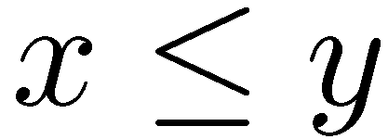
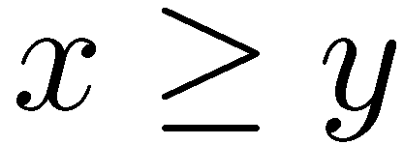
Διάσχιση Δυαδικού Δένδρου
Η προδιάταξη και μεταδιάταξη μπορούν να εφαρμοστούν και σε δένδρα όπου κάθε εσωτερικός κόμβος έχει αυθαίρετο αριθμό παιδιών
1
20
9
19
2
7
6
6
10
11
18
18
3
1
4
3
14
13
16
15
5
2
7
4
8
5
11
8
12
9
13
10
15
12
17
14
19
16
20
17
Προδιάταξη : Πρώτα ο γονέας, μετά τα παιδιά σε σειρά από αριστερά προς τα δεξιά
Μεταδιάταξη : Πρώτα τα παιδιά σε σειρά από αριστερά προς τα δεξιά, μετά ο γονέας
Ένας κόμβος είναι απόγονος ενός κόμβου αν και μόνο αν
και
στη σειρά προδιάταξης
στη σειρά μεταδιάταξης
TexPoint fonts used in EMF.
Read the TexPoint manual before you delete this box.: AAAAAAA

